Slide 1



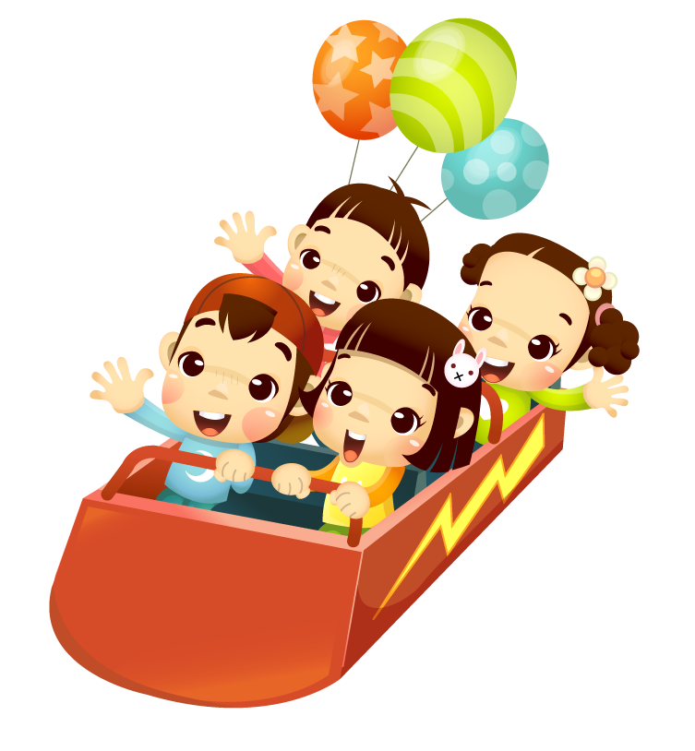
Chủ đề 2: Phép cộng, phép trừ trong phạm vi 20
Bài 9: BÀI TOÁN VỀ THÊM, BỚT MỘT SỐ ĐƠN VỊ (tiết 2)
Giải bài toán về bớt
một số đơn vị (trang 37)

Slide 2



YÊU CẦU CẦN ĐẠT
Nhận biết bài toán về bớt một số đơn vị, cách giải và trình bày bài giải bài toán đó.
Vận dụng vào giải các bài toán thực tế về bớt một số đơn vị.

Slide 3

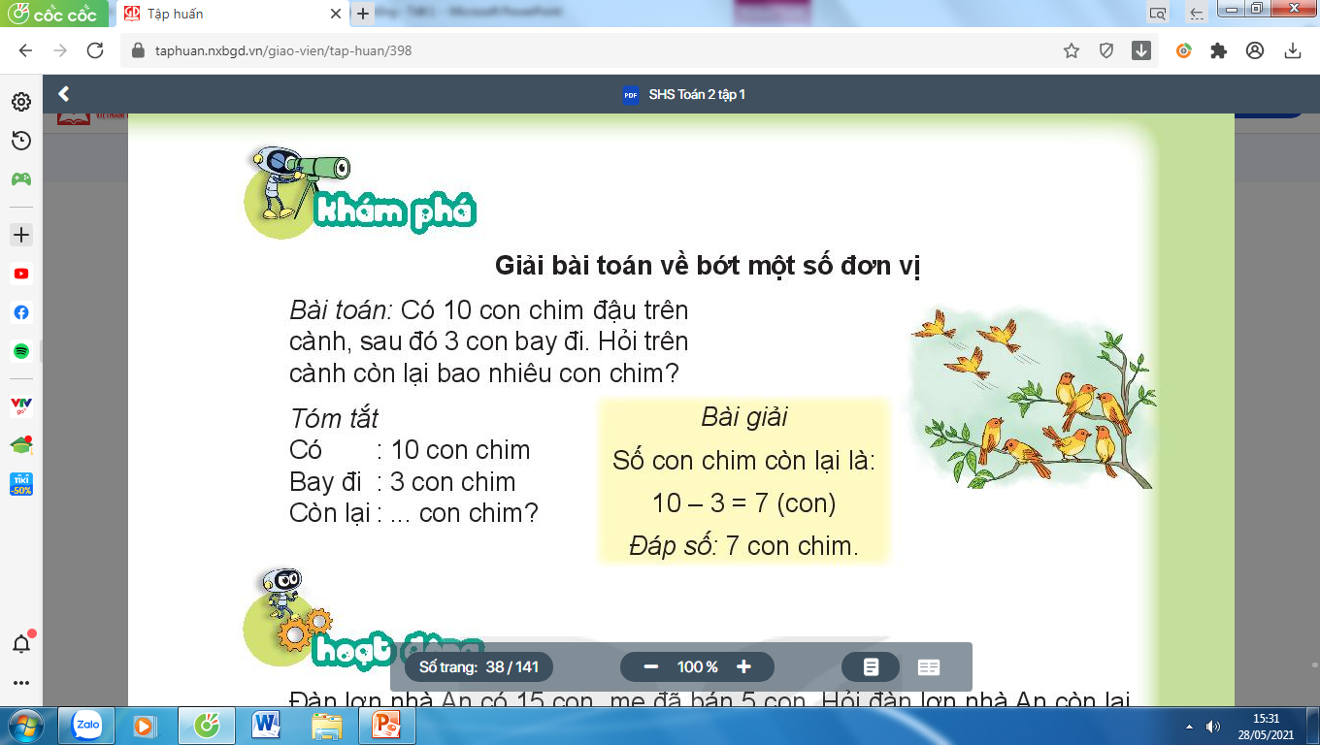
Đây là bài toán thuộc dạng bớt một số đơn vị
Bài toán: Có 10 con chim đậu trên cành, sau đó 3 con bay đi. Hỏi trên cành còn lại bao nhiêu con chim?
Tóm tắt:
Có : 10 con chim
Bay đi : 3 con chim
Còn lại: ..... con chim?
Bài giải
Số con chim còn lại là:
10 – 3 = 7 (con)
Đáp số: 7 con chim

Slide 4
Đây là bài toán thuộc dạng bớt một số đơn vị

Slide 5
Đây là bài toán thuộc dạng bớt một số đơn vị
Khi giải bài toán bớt một số đơn vị
thường làm phép tính trừ
Vậy khi giải bài toán bớt một số đơn vị
thường làm phép tính gì?
Bài toán: Có 10 con chim đậu trên cành, sau đó 3 con bay đi. Hỏi trên cành còn lại bao nhiêu con chim?
Tóm tắt:
Có : 10 con chim
Bay đi : 3 con chim
Còn lại: ..... con chim?
Bài giải
Số con chim còn lại là:
10 – 3 = 7 (con)
Đáp số: 7 con chim

Slide 6
Khi thực hiện giải bài toán có lời văn, cần làm theo mấy bước?
+ Bước 1: Tìm hiểu, phân tích, tóm tắt đề bài
+ Bước 2: Tìm cách giải bài toán
(tìm phép tính, câu lời giải)
+ Bước 3: Trình bày bài giải

Slide 7
Khi trình bày bài giải của bài toán có lời văn, cần viết mấy phần?
1) Viết câu lời giải
2) Phép tính
3) Đáp số

Slide 8



Đàn lợn nhà An có 15 con, mẹ đã bán 5 con. Hỏi đàn lợn nhà An còn lại bao nhiêu con?
Tóm tắt:
Có : con lợn
Bán : con lợn
Còn lại: ... con lợn?
Bài giải
Số con lợn còn lại là:
– = (con)
Đáp số: con lợn
?
15
5
15
5
10
?
?
?
?
?
10

Slide 9

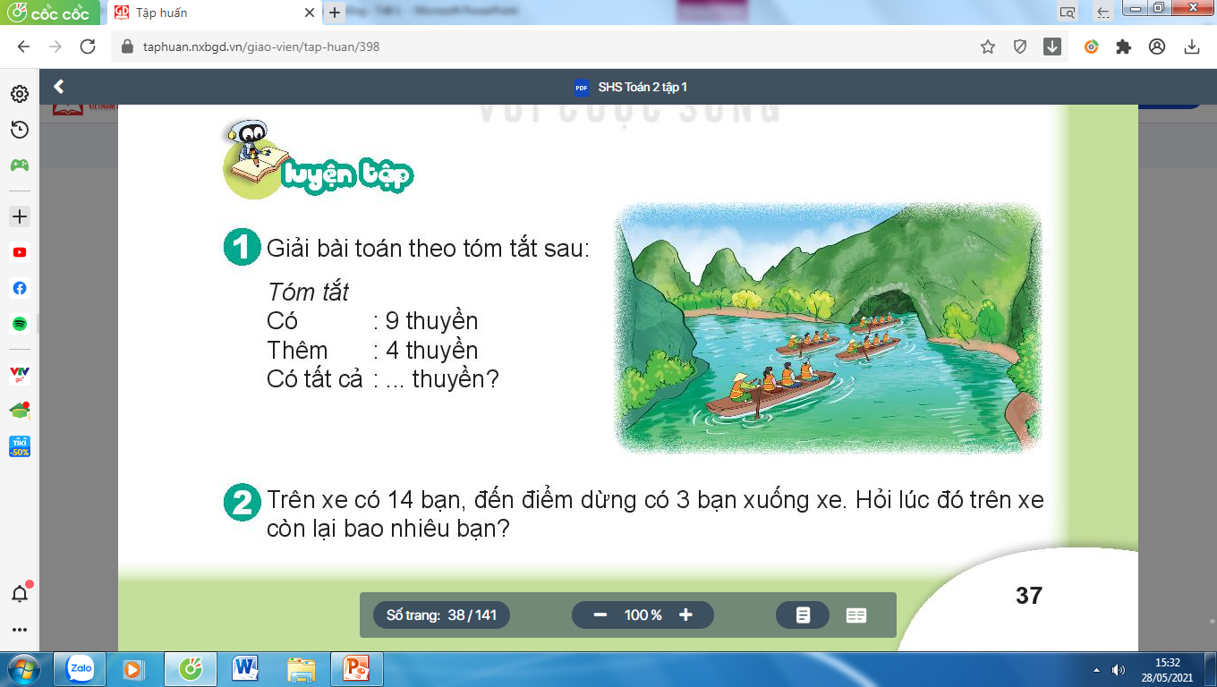
1
Giải bài toán theo tóm tắt sau:
Tóm tắt
Có : 9 thuyền
Thêm : 4 thuyền
Có tất cả: ... thuyền?
Quan sát tranh và dựa vào phần tóm tắt nêu bài toán
Bài toán: Trên sông có 9 thuyền, có thêm 4 thuyền nữa đến. Hỏi có tất cả bao nhiêu thuyền?

Slide 10
1
Giải bài toán theo tóm tắt sau:
Tóm tắt
Có : 9 thuyền
Thêm : 4 thuyền
Có tất cả: ... thuyền?
Bài giải
Số thuyền có tất cả là:
9 + 4 = 13 (thuyền)
Đáp số: 13 thuyền

Slide 11

2
Trên xe có 14 bạn, đến điểm dừng có 3 bạn xuống xe.
Hỏi lúc đó trên xe còn lại bao nhiêu bạn?
Tóm tắt
Có : 14 bạn
Xuống xe: 3 bạn
Còn lại : ... bạn?
Bài giải
Lúc đó trên xe còn lại số bạn là:
14 – 3 = 11 (bạn)
Đáp số: 11 bạn

Slide 12
1
2
Tóm tắt:
Có : 9 thuyền
Thêm : 4 thuyền
Có tất cả: ... thuyền?
Tóm tắt:
Có : 14 bạn
Xuống xe: 3 bạn
Còn lại : ... bạn?

Slide 13
Bài 1 và bài 2 là các dạng toán gì đã học?
1
Bài giải
Số thuyền có tất cả là
9 + 4 = 13 (thuyền)
Đáp số: 13 thuyền
Bài giải
Lúc đó trên xe còn lại số bạn là:
14 – 3 = 11 (bạn)
Đáp số: 11 bạn
2
Dạng toán thêm một số đơn vị
Dạng toán bớt một số đơn vị

Slide 14
YÊU CẦU CẦN ĐẠT
Nhận biết bài toán về bớt một số đơn vị, cách giải và trình bày bài giải bài toán đó.
Vận dụng vào giải các bài toán thực tế về bớt một số đơn vị.

Slide 15








CHÀO TẠM BIỆT CÁC CON!

